Slide 1
稽核
董事會
IA
董事長
B
法制室
總經理
P01
P
管理部門
生產部門
A
M
A1
A2
M1
M2
M3
M4
M5
M6
行政處
財會處
業務處
工安處
品質處
工務處
生產廠
工程
技術處

Slide 2
Internal Audit
Board of Directors
IA
Chairman
B
Legal Department
President
P01
P
Management
Division
Production
Division
A
M
A1
A2
M1
M2
M3
M4
M5
M6
Administration
Department
Finance & Accounting
Department
Commercial
Department
Industrial
Safety & Hygiene
Department
Quality
Department
Engineering
Department
Production Department
Technology & Production
Development Department

Slide 3

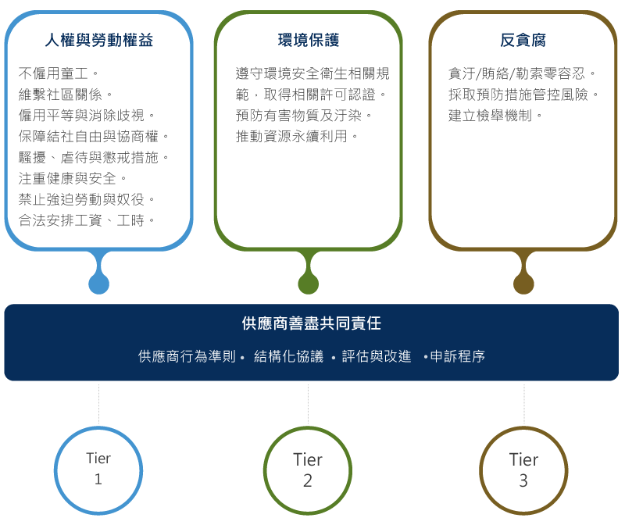
期望
．遵守適用之法規。
．提供申訴機制。
．遵守本準則。
．採取盡職調查。
．評估與改進。
人權與勞動權益
環境保護
反貪腐
．禁止使用童工和不強迫勞動。
．維護社區關係與減少負面影響。
．不與受衝突影響地區有所關連。
．不使用衝突礦產。
．禁止歧視、騷擾、虐待。
．適當之懲戒措施及紀錄。
．擁有結社自由和集體談判權。
．提供健康和安全之工作環境。
．注重聘僱措施。
．合法及合理之薪酬、工時。
．安全措施以規避風險。
減少對環境、人類健康
和生活帶來之不利影響
．提倡誠信正直和道德。
．對貪腐採零容忍政策。
．採取預防措施管控風險。
．提供檢舉機制。
．不違反貿易制裁。
．遵守環境、安全、衛生相關
法規。
．取得相關許可認證。
．預防有害物質及汙染。
．尋找環境友善之替代品。
．資源和能源之永續及有效利用。
．保護健康和環境的立即措施。
供應商善盡共同責任
供應商行為準則．結構化協議．評估與改進．申訴程序
Tier
1
Tier
2
Tier
3

